Slide 1
IĞDIR ÜNİVERSİTESİ ZİRAAT FAKÜLTESİ
TARIM EKONOMİSİ BÖLÜMÜ
2017

Slide 2
GENEL BİLGİ
Tarım Ekonomisi, ekonomi biliminin temel ilkelerini kullanarak tarımsal problemlere çözüm arayan uygulamalı bir bilim dalıdır.
Tarım Ekonomisti; hem tarımın tarla bitkileri, bahçe bitkileri, hayvancılık ve tarım ürünlerini değerlendirme gibi teknik konularını hem de ekonominin planlama, yönetim, finansman, muhasebe, işletmecilik, pazarlama tarım politikası, tarım hukuku, girişimcilik ekonomisi, kırsal sosyoloji, kırsal kalkınma, kırsal sanayi, tarımsal yayım gibi konularını bilmek durumundadır.
Bunun yanında Tarım Ekonomistleri, tarım sektörünü geliştirmek, çiftçilerin yaşam düzeyini iyileştirmek ve tüketicileri aşırı fiyat artışından korumak, tarımsal ürünler dışsatımını artırmak amacıyla devletin uyguladığı plan ve programlar ile ilgilenmek durumundadır.

Slide 3
TARİHÇE
Tarım Ekonomisi Bölümünün ve anabilim dallarının kurulması teklifi, 07.12.2007 tarihli Yükseköğretim Genel Kurulu toplantısında incelenmiş ve 2547 sayılı Kanun’un 2880 sayılı Kanun'la değişik 7/d-2 maddesi uyarınca uygun görülmüştür.
Tarım Ekonomisi bölümü Iğdır Ziraat Fakültesi bünyesinde yer almaktadır.

Slide 4
TARİHÇE
Bölümde sınırlı da olsa küçük bir bölüm kütüphanesi oluşturulma çabası vardır.
Bölüm kütüphanesinde, Türkçe ve yabancı dilde çeşitli yayınlar, tarım ekonomisi lisansüstü öğrencileri tarafından hazırlanmış yüksek lisans ve doktora tezleri ve çeşitli kurumlardan gönderilen süreli yayınlarla öğrenci ve akademisyenlere hizmet vermektedir.

Slide 5
TARİHÇE
Tarım Ekonomisi Bölüm Başkanlığı görevine, Bölümün Kurucu Başkanı Yrd. Doç. Dr. Kasım Şahin’in görevden ayrılması üzerine 25.10.2016 tarihinde Yrd. Doç. Dr. Yakup Erdal ERTÜRK atanmıştır.

Slide 6
MİSYON
Çağın gerekliliklerine uygun, donanımlı mezunlar yetiştiren ve tarımla ilgili tüm paydaşlarla işbirliği içinde bulunarak Türk tarımının gelişmesine katkıda bulunan öncü bir bölüm olmak.

Slide 7
VİZYON
Eğitim ve öğretim faaliyetleri ile donanımlı Tarım Ekonomistlerinin yetişmesine katkıda bulunan, araştırma faaliyetleriyle de ekonomi biliminin temel ilkelerini kullanarak tarımsal sorunlara çözüm arayan, bu sorunları çözüme kavuşturarak Türkiye tarım sektörüne fayda sağlayan bir bölüm olmak.

Slide 8
AKADEMİK PERSONEL
Tarım Ekonomisi Bölümü,
Tarım İşletmeciliği Anabilim Dalı ve
Tarım Politikası ve Yayım Anabilim Dalı olmak üzere 2 anabilim dalından oluşmaktadır.
Bölümümüzde ,
Tarım İşletmeciliği Anabilim dalında 3 Yardımcı Doçent, 2 Araştırma Görevlisi ve
Tarım Politikası ve Yayım Anabilim dalında 1 Yardımcı Doçent görev yapmaktadır.

Slide 9
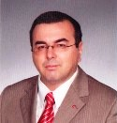
AKADEMİK PERSONEL
Tarım Politikası ve Yayım Anabilim Dalı
Yrd. Doç. Dr. Yakup Erdal ERTÜRK
Derece | Alan | Üniversite | Yıl
Lisans | Tarım Ekonomisi | Ankara Üniversitesi | 1989
Y. Lisans | Tarım Ekonomisi | Ankara Üniversitesi | 2001
Doktora | Tarım Ekonomisi | Ankara Üniversitesi | 2009

Slide 10
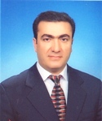
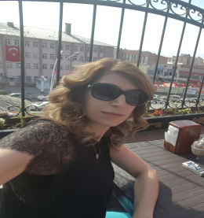
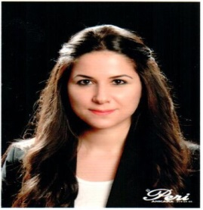
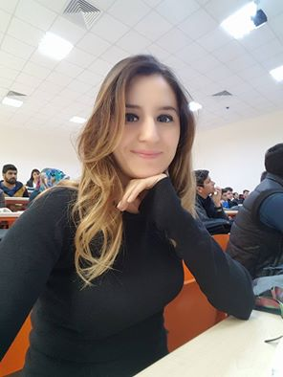
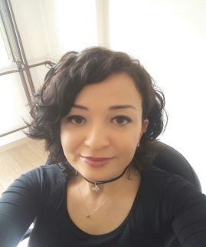
AKADEMİK PERSONEL
Tarım İşletmeciliği Anabilim Dalı
Yrd. Doç. Dr. Köksal KARADAŞ
Derece | Alan | Üniversite | Yıl
Lisans | Tarım Ekonomisi | Atatürk Üniversitesi | 1995
Y. Lisans | Tarım Ekonomisi | Atatürk Üniversitesi | 2000
Doktora | Tarım Ekonomisi | Atatürk Üniversitesi | 2007
Yrd. Doç. Dr. Emine AŞKAN
Derece | Alan | Üniversite | Yıl
Lisans | Tarım Ekonomisi | Atatürk Üniversitesi | 1998
Y. Lisans | Tarım Ekonomisi | Atatürk Üniversitesi | 2003
Doktora | Tarım Ekonomisi | Atatürk Üniversitesi | 2015
Yrd. Doç. Dr. Zeynep Müjde SAKAR
Derece | Alan | Üniversite | Yıl
Lisans | İşletme | Gaziantep Üniversitesi | 2005
Y. Lisans | İnsan Kaynakları Yönetimi | Ankara Üniversitesi | 2008
Doktora | Tarım Ekonomisi | Harran üniversitesi | 2015
Arş. Gör. Ayşe KARADAĞ GÜRSOY
Derece | Alan | Üniversite | Yıl
Lisans | Tarım Ekonomisi | Süleyman Demirel Üniversitesi | 2012
Y. Lisans | Tarım Ekonomisi | Süleyman Demirel Üniversitesi | Devam Ediyor
Arş. Gör. Ayça Nur ŞAHİN
Derece | Alan | Üniversite | Yıl
Lisans | Tarım Ekonomisi | Ege Üniversitesi | 2010
Y. Lisans | Tarım Ekonomisi | Ege Üniversitesi | 2013
Doktora | Tarım Ekonomisi | Ege Üniversitesi | Devam Ediyor

Slide 11
ÖĞRENCİLERİMİZ
Tarım Ekonomisi Bölümü
145 Lisans Öğrencisi
28 Yüksek Lisans Öğrencisi ile aktif öğrenime devam etmektedir.

Slide 12
ÇALIŞMA KONULARI
Tarım Ekonomisi Bölümü, Tarım İşletmeciliği Anabilim Dalı ile Tarım Politikası ve Yayım Anabilim Dalı diye iki Anabilim dalından oluşmaktadır.
Her Anabilim dalı kendi alanında eğitim, öğretim ve araştırma yapan birim niteliğini taşımaktadır.
Tarım Ekonomisi bölümünde, tarımsal işletmecilik, tarımsal pazarlama, tarım politikası, tarım hukuku, planlama, yönetim, finansman, muhasebe, girişimcilik ekonomisi, kırsal sosyoloji, kırsal kalkınma, kırsal sanayi, tarımsal yayım gibi konularda araştırma ve bilimsel eğitim öğretim faaliyetleri yürütülmektedir.

Slide 13
MEZUNLARIN GÖREV ALABİLECEĞİ YERLER
İlgili Bakanlıkların birimleri
Tüm Ticari ve Yatırım Bankaları
Şeker Fabrikaları A.Ş.
Tarım Satış kooperatifleri ve Birlikleri
Pankobirlik,
Tarım Kredi Kooperatifleri,
Üretici Birlikleri
Tarımsal Yayım ve Danışmanlık Hizmet Birimleri
Devlet Planlama Teşkilatı
Devlet İstatistik Kurumu
Hazine ve Dış Ticaret Müsteşarlığı
Milli Prodüktivite Merkezi
İhracatı Geliştirme Merkezi
Ticaret Odaları
Ticaret Borsaları
Sanayi Odaları
İhracatçı Birlikleri
Tarımsal ilaç, gübre, yem ve tohumluk üretimi ve pazarlamasını yapan firmalar
Tarım ürünleri dış ticareti yapan firmalar
Mesleki Örgütler (ZMO, Ziraat Odaları Birliği)
Üniversiteler

Slide 14
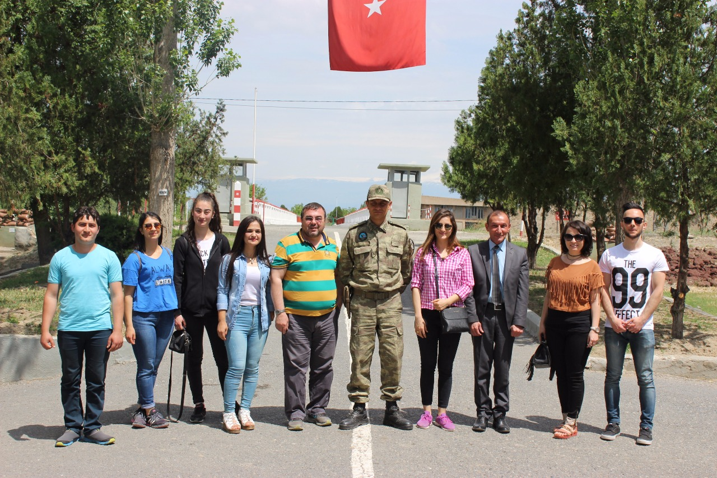
Sınır Kapısı Ziyaretimiz

Slide 15
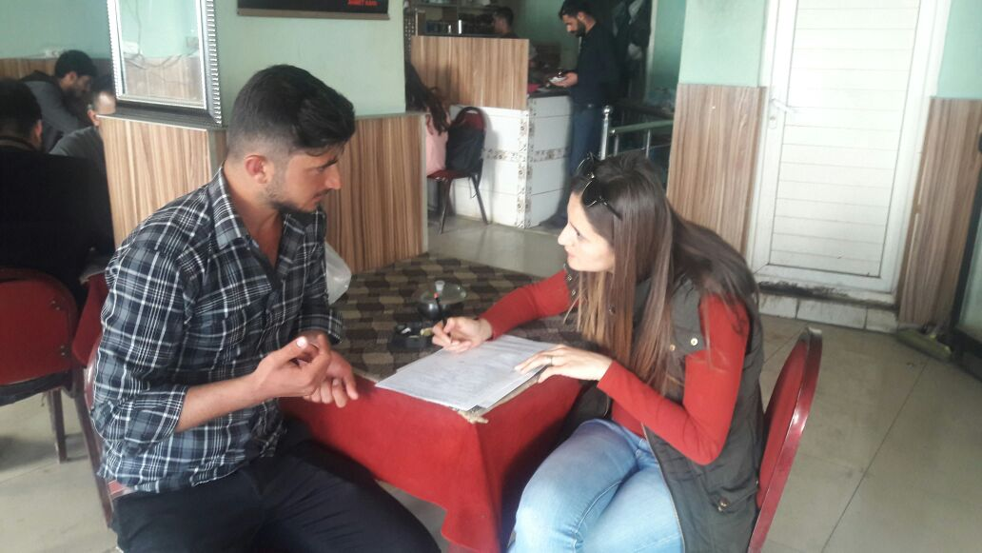
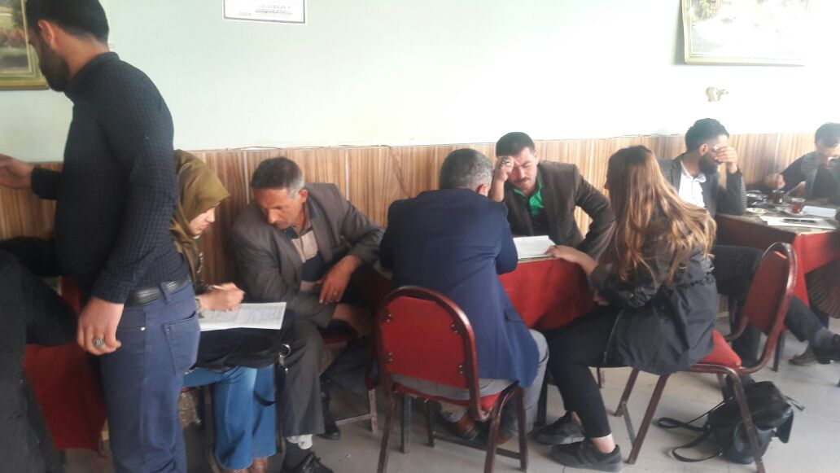
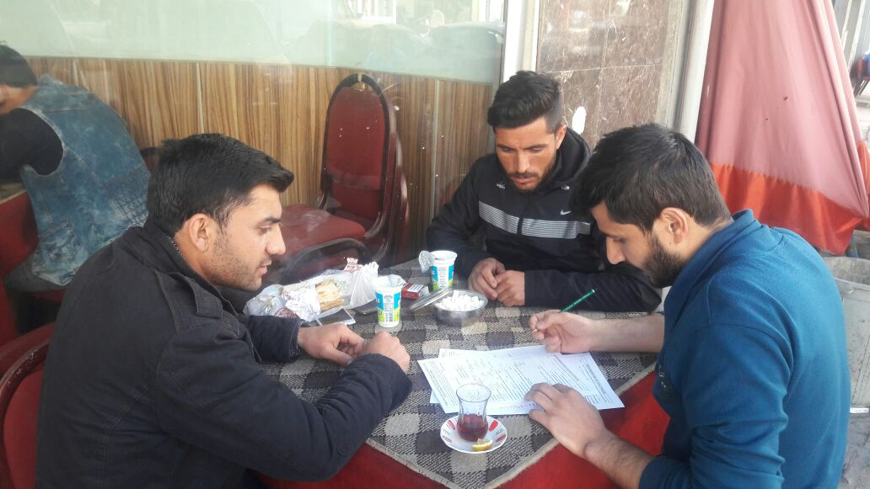
Anket Çalışmalarımız

Slide 16
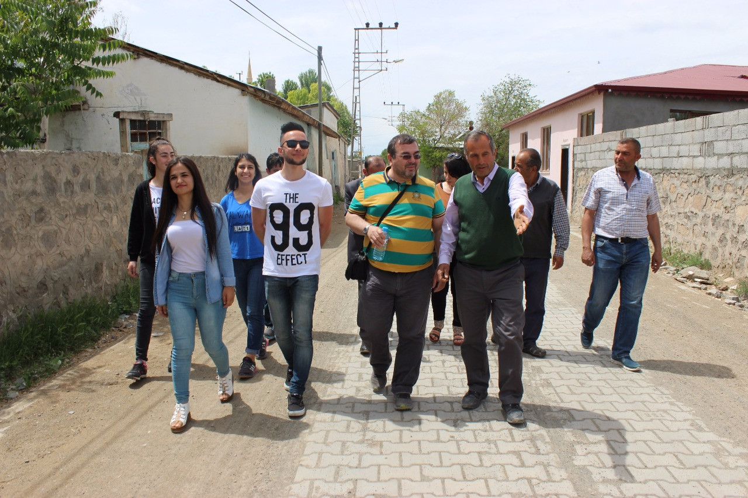
Köy Gezisi

Slide 17
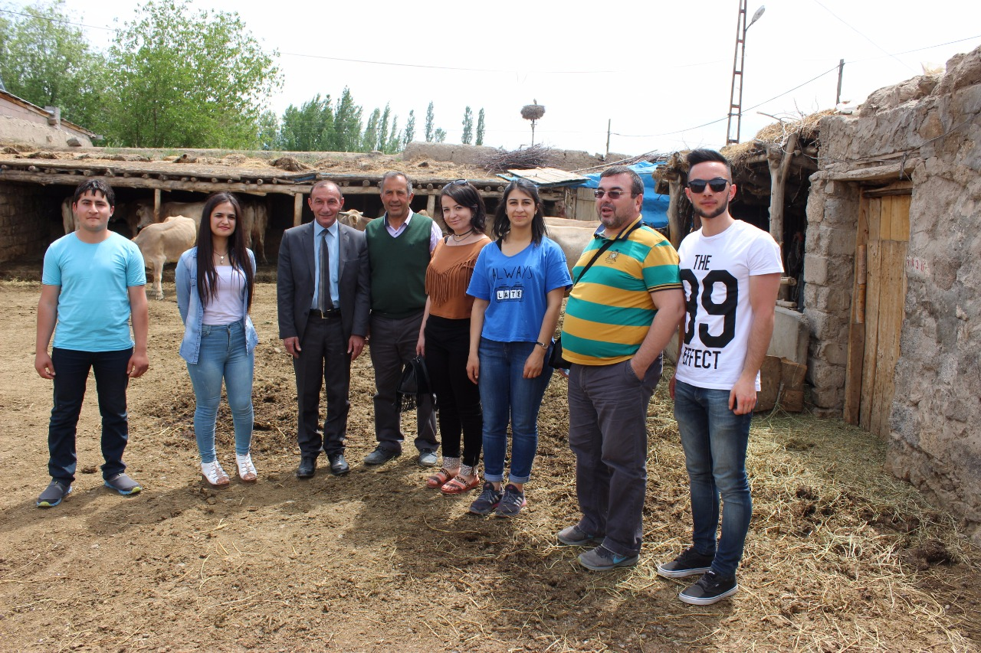

Slide 18
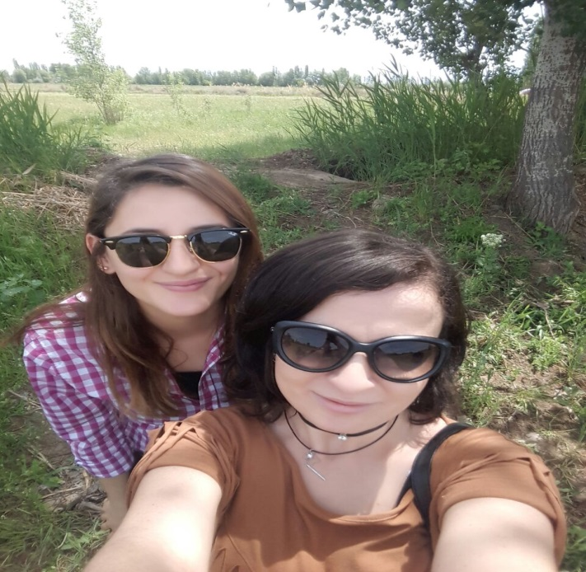

Slide 19
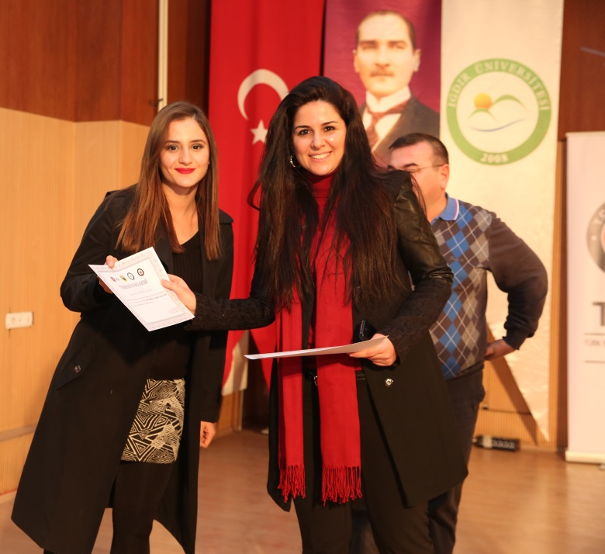

Slide 20
2016 YILI FAALİYETLERİMİZ
MAKALELER
SSCI, SCI-Expanded ve AHCI Kapsamındaki Dergilerde Yayınlanan
Eyduran, S.P., Keskin, İ., Ertürk Y. E., Dağ, B., Tatlıyer, A., Tirink, C., Aksahan, R. and Tariq, M.M. 2016. Prediction of Fleece Weight from Wool Characteristics of Sheep Using Regression Tree Method (Chaid Algorithm). Pakistan J. Zool., vol. 48 (4), pp. 957-960. Sakar, E., Ünver, H., Keskin, S., Sakar, Z. M. 2016. The Investigation of Relationships Between Some Fruit and Kernel Traits with Canonical Correlation Analysis in Ankara Region Walnuts . Erwerbs-Obstbau (2016) 58: 19. doi:10.1007/s10341-015-0250-x. Sakar, E., Ünver, H., Bakır, M., Ulaş, M., Sakar, Z. M. 2016. Genetic Relationships Among Olive (Olea europaea L.) Cultivars Native to Turkey. Biochem Genet (2016) 54: 348. doi:10.1007/s10528-016-9723-3.
SSCI , SCI-Expanded ve AHCI Kapsamı Dışındaki Yurtdışı Hakemli Dergilerde Yayınlanan
Karadaş, K., Ertürk, Y. E. ve Demir, O. 2016. Farmers’ Attitudes Toward Agricultural Cooperatives: The Case of Igdir Province of Turkey. Can J App Sci 6:3. 1-7. Yılmaz, O., Ertürk, Y. E., Coşkun, F., and Ertuğrul, M. 2016. Sericulture in Provinces of Bursa, Amasya and Mugla (Turkey). Agriculture & Forestry, Vol. 62 Issue 1: 241-247, 2016, Podgorica. Gülsoy, E., Ertürk, Y. E. ve Şimşek, M. 2016. Türkiye Lokal Badem (Prunus amygdalus L.) Seleksiyon Çalışmaları. Yüzüncü Yıl Üniversitesi, Tarım Bilimleri Dergisi, 26(1): 126-134. Demir, O., Birinci, A., Demir, O., Karadaş, K. 2016. Evaluation of the Possible Socio – Economic Effects of Dam Projects on People Living on Agricultural Activities: The Case of Laleli Dam in Turkey. Journal of Environment and Earth Science. Vol.6, No.5, p.16-21. Kadirhanoğulları, İ.H., Karadaş, K., Külekçi, M. 2016. Iğdır İlinde Bal Üretim Maliyetinin Belirlenmesi Üzerine Bir Çalışma. Iğdır Üniversitesi Fen Bilimleri Enstitüsü Dergisi. 6(4): 113-118. Karadas, K., Birinci, A., Hopoglu, S. 2016. The Potentıal Reflectıons Of Natıonal Agrıcultural Research On The Solutıon Of Global Agrıcultural Issues. Can J App Sci 6:4. 8-17.

Slide 21
2016 YILI FAALİYETLERİMİZ
SSCI , SCI-Expanded ve AHCI Kapsamı Dışındaki Yurtiçi Hakemli Dergilerde Yayınlanan
Karadaş, K. ve Ertürk, Y. E. 2016. Iğdır İlinde Domates Üretimi ve Pazarlaması. Meyve Bilimi, Cilt 1 (Özel): 33-37, Eğridir, Isparta. Ertürk, Y. E., Karadaş, K. ve Geçer, M.K. 2016. Iğdır İlinde Elma Üretimi ve Pazarlaması. Meyve Bilimi, Cilt 1 (Özel): 38-43, Eğridir, Isparta. Ertürk, Y. E., Karadaş, K. ve Geçer, M.K. 2016. Iğdır İlinde Kayısı Üretimi ve Pazarlaması. Meyve Bilimi, Cilt 1 (Özel): 44-49, Eğridir, Isparta. Geçer, M. K., Ertürk, Y. E., Gündoğdu, M. ve Kurgan, S. 2016. Iğdır İlinde Meyve Hasadı, Muhafazası ve Pazarlanması. Meyve Bilimi, Cilt 1 (Özel): 94-99, Eğridir, Isparta. Geçer, M. K., Gündoğdu, M. ve Ertürk, Y. E. 2016. Üzümsü Meyvelerdeki Antikanserojen Fenolik Bileşikler. BAHÇE 45 (Özel Sayı 2): 37 – 46, Yalova. Karadaş, K., 2016. Ağrı İli Tarım İşletmelerinde Buğday Üretim Maliyetlerinin Hesaplanması. Alınteri Zirai Bilimler Dergisi, 31(B):33-41. Aşkan, E., Dağdemir, V. 2016. TRA1 Düzey 2 Bölgesinde Destek ve Teşvik Alan Süt Sığırcılığı İşletmelerinde Süt Üretim Maliyeti ve Karlılık Durumu. Tarım Ekonomisi Araştırmaları Dergisi. Şahin, K., Karadağ Gürsoy, A., 2016. “Iğdır İli Süt Sığırcılığı İşletmelerinin Sosyo Ekonomik Yapısı”, Nevşehir Bilim ve Teknoloji Dergisi TARGİD Özel Sayı 118-129 2016, s.118-129, DOI: 10.17100/nevbiltek.59410.
BİLDİRİLER
Uluslararası Kongre ve Sempozyum Gibi Bilimsel Toplantılarda Sunularak Programda Yer Alan
Yılmaz, O. ve Ertürk, Y. E. 2016. Honey Bee Biology in Turkey. Book of Proceedings, VII International Scientific Agricultural Symposium "Agrosym 2016", 06-09 October, pp. 2413-2417, Jahorina, Bosnia and Herzegovina.

Slide 22
2016 YILI FAALİYETLERİMİZ
Ulusal Kongre ve Sempozyum Gibi Bilimsel Toplantılarda Sunularak Programda Yer Alan
Karadaş, K., Ertürk, Y. E., Şahin, K. ve Karadağ Gürsoy, A. 2016. Iğdır Üniversitesi Ziraat Fakültesi Tarım Ekonomisi Bölümü Öğrencilerinin İşsizlik Kaygıları Üzerine Bir Araştırma. 12. Ulusal Tarım Ekonomisi Kongresi, 25-27 Mayıs 2016, Bildiri Kitabı, Cilt 3, S: 1635-1642, Isparta. Şahin, K., Ertürk, Y. E. ve Karadaş, K. 2016. Aile Tarım İşletmelerinden Şirket İşletmelerine Dönüşüm Üzerine Bir Değerlendirme. 12. Ulusal Tarım Ekonomisi Kongresi, 25-27 Mayıs 2016, Bildiri Kitabı, Cilt 3, S: 1653-1658, Isparta. Şahin, K., Karadağ Gürsoy, A., 2016. “Tarım Alanlarının Kamulaştırılmasında Değer Biçmede Karşılaşılan Sorunlar (Iğdır İli Örneği)”, 12. Ulusal Tarım Ekonomisi Kongresi, 25-27 Mayıs 2016, Cilt II, s.935-942, Isparta. Şahin, K., Karadağ Gürsoy, A., 2016. “Ziraat Bilirkişi Raporlarında Karşılaşılan Sorunlar (Iğdır İli Örneği)”, 12. Ulusal Tarım Ekonomisi Kongresi, 25-27 Mayıs 2016, Cilt III, s.2079-2086, Isparta. Karadaş, K. ve Ertürk, Y. E. 2016. Iğdır İlinde Domates Üretimi ve Pazarlaması. Bahçe Ürünlerinde Muhafaza ve Pazarlama Sempozyumu (Poster Bildiri), 04-07 Ekim 2016, Eğridir, Isparta. Ertürk, Y. E., Karadaş, K. ve Geçer, M.K. 2016. Iğdır İlinde Elma Üretimi ve Bahçe Ürünlerinde Muhafaza ve Pazarlama Sempozyumu (Poster Bildiri), 04-07 Ekim 2016, Eğridir, Isparta. Ertürk, Y. E., Karadaş, K. ve Geçer, M.K. 2016. Iğdır İlinde Kayısı Üretimi ve Pazarlaması. Bahçe Ürünlerinde Muhafaza ve Pazarlama Sempozyumu (Poster Bildiri), 04-07 Ekim 2016, Eğridir, Isparta. Geçer, M. K., Ertürk, Y. E., Gündoğdu, M. ve Kurgan, S. 2016. Iğdır İlinde Meyve Hasadı, Muhafazası ve Pazarlanması. Bahçe Ürünlerinde Muhafaza ve Pazarlama Sempozyumu (Poster Bildiri), 04-07 Ekim 2016, Eğridir, Isparta Geçer, M.K., Gündoğdu, M. ve Ertürk, Y. E. 2016. Üzümsü Meyvelerdeki Antikanserojen Fenolik Bileşikler. V. Uluslararası Katılımlı Üzümsü Meyveler Sempozyumu, 27-30 Eylül 2016, Adana. Ertürk, Y. E., Geçer, M.K. ve Karadaş, K. 2016. Türkiye’de Çilek Üretimi ve Pazarlaması. V. Uluslararası Katılımlı Üzümsü Meyveler Sempozyumu, 27-30 Eylül 2016, Adana. Aşkan, E., Dağdemir, V., Bilgiç, A. 2016. TRA1 Düzey2 Bölgesinde Süt Üretim Düzeyinde Rol Oynayan Faktörlerin Stokastik Sınır Modeli Ve Kesir Logit/Probit Modelleri Yardımı İle Belirlenmesi. XII. Ulusal Tarım Ekonomisi Kongresi. Aşkan, E., Dağdemir, V., Bilgiç, A. 2016. TRA1 Düzey2 Bölgesinde Devlet Teşvik Ve Desteklerinden Faydalanan Süt Siğirciliği İşletmelerinin Sermaye Durumunun İncelenmesi. XII. Ulusal Tarım Ekonomisi Kongresi. Sakar, Z. M. 2016. Kadın ve Demokrasi Derneği (KADEM), II.Toplumsal Cinsiyet Adaleti Kongresi. ‘Girişimcilik ve Kalkınmada Kadın.’ 03.03.2016. İstanbul Ticaret Üniversitesi.

Slide 23
TEŞEKKÜRLER…

